Slide 1
投教课——
风口解读
2024 .11.14
主讲老师
梁洁云
执业编号
A1120619060027
Notes:
补充讲讲上能电气

Slide 2
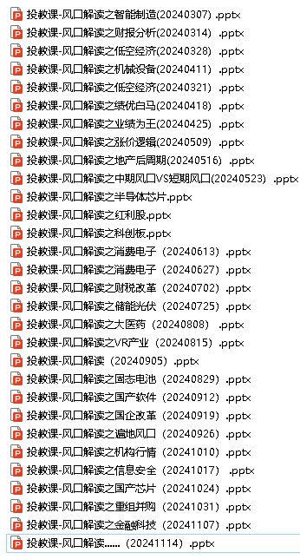
市场风口
当前市场策略：杀高标游资题材票，轮动反弹没主线，资金观望情绪浓厚，市场缩量，风口不明朗，只有轮动补涨机会

Slide 3
风口解读

Slide 4
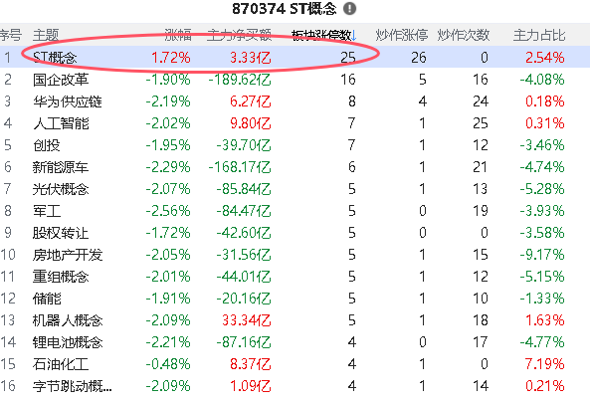
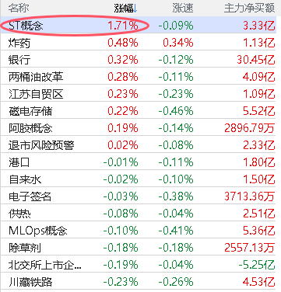
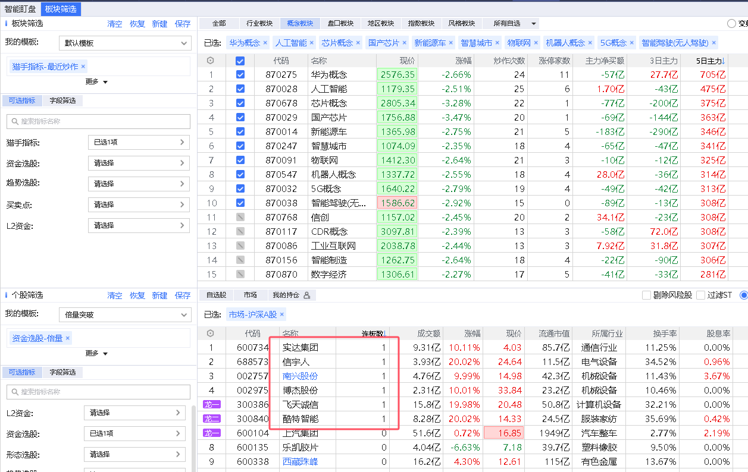
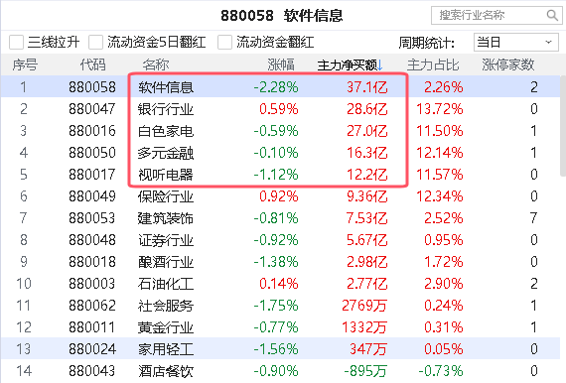
市场风口？

Slide 5
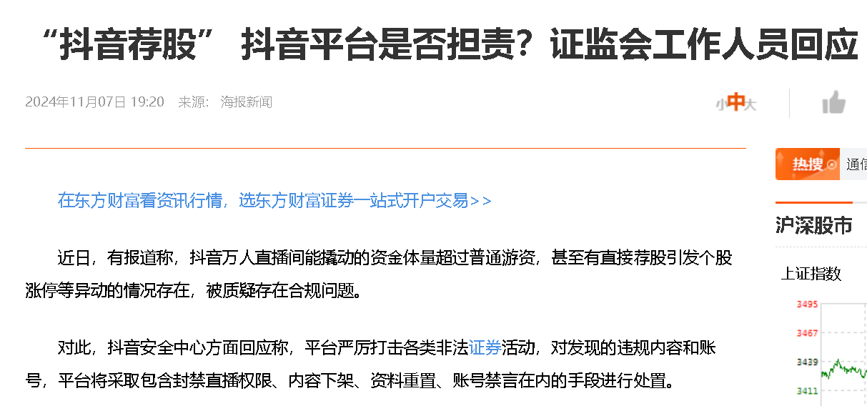
市场风口？
举报
机构 VS 游资 ？

Slide 6
风口答疑
芯片半导体？
国产软件？
？
？
金融科技？
机器人？
AI应用端？
光伏？
汽配？
政策促销费？
手机产业？
地产化债？

Slide 7
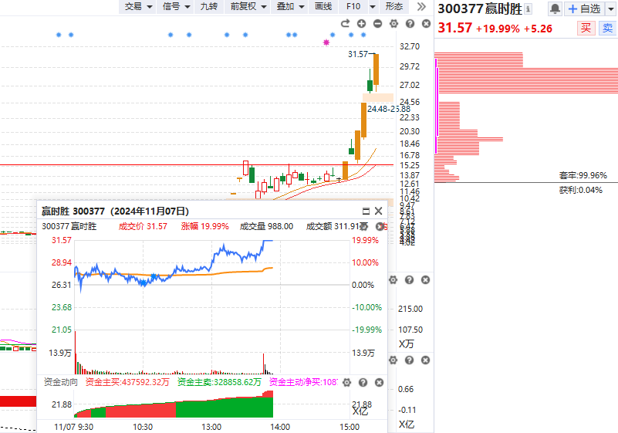
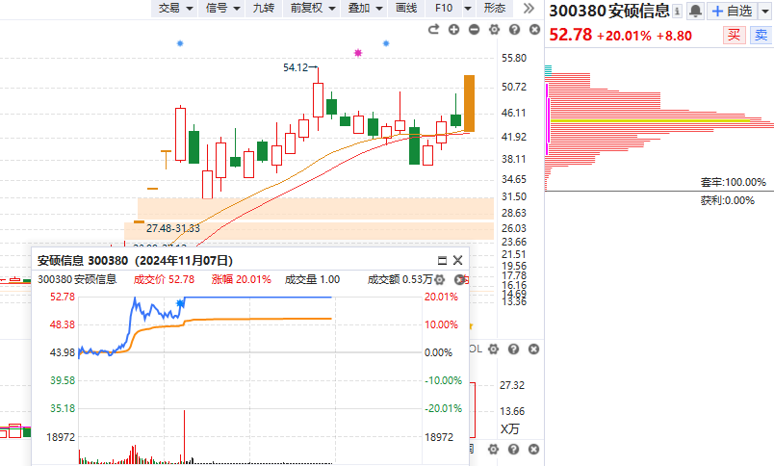
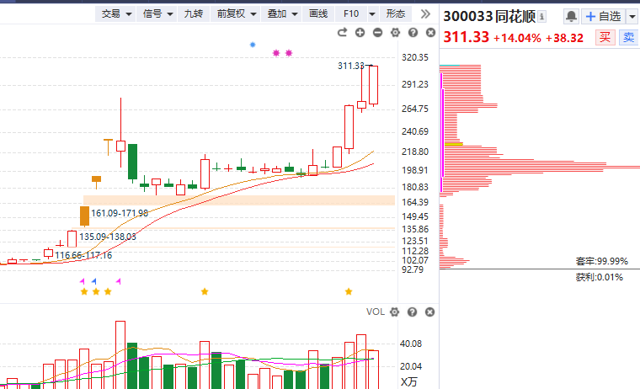
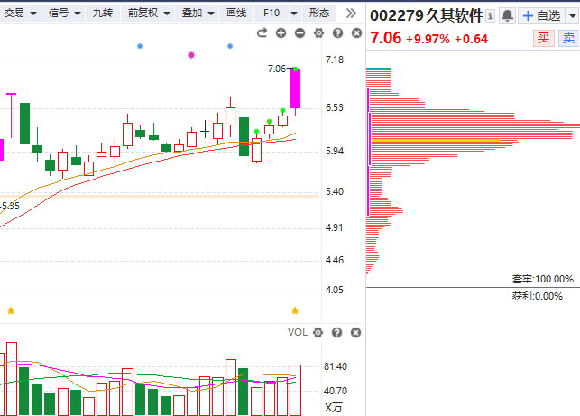
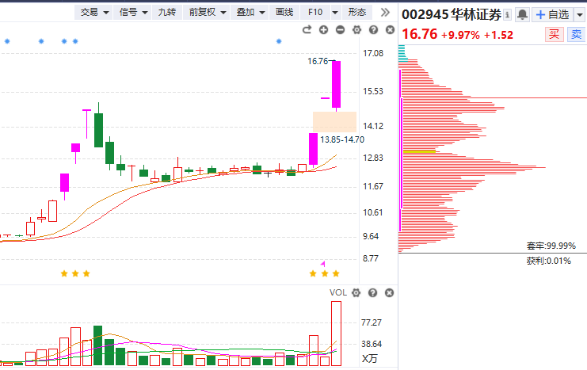
金融科技

Slide 8
风口选股
Notes:
光伏行业加速出清低效产能

Slide 9
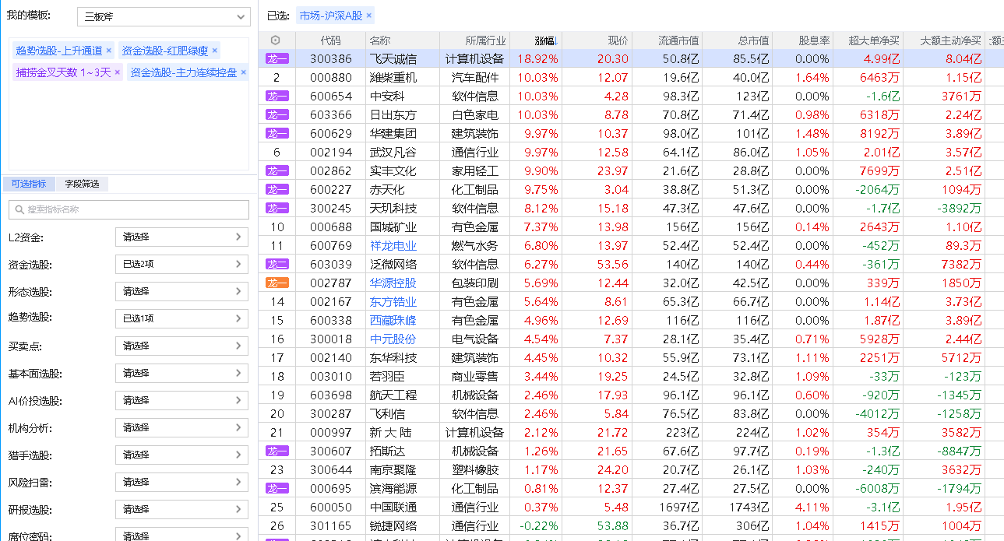
轮动补涨选股

Slide 10
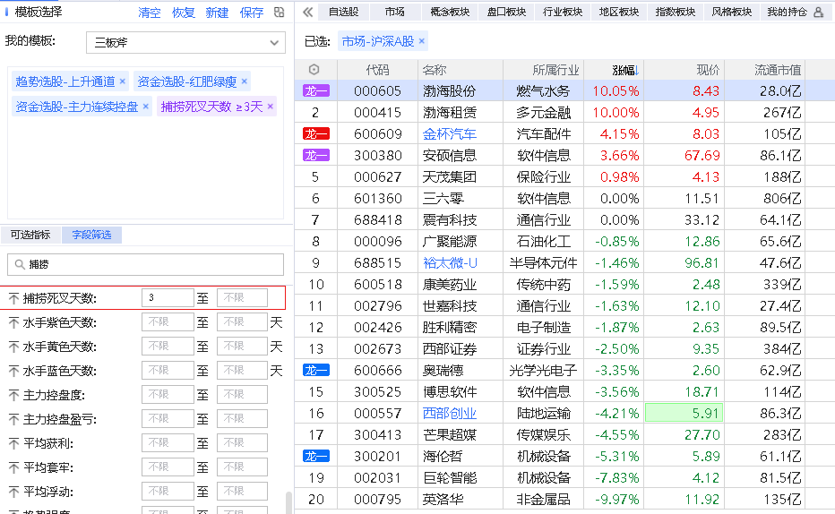
轮动补涨选股

Slide 12
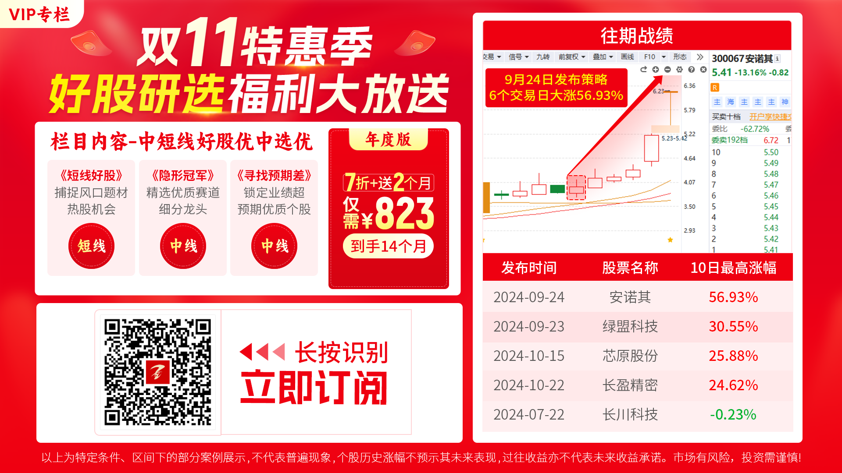
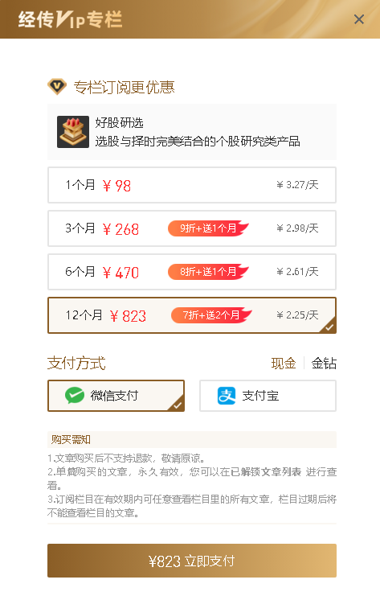
《好股研选》栏目介绍
98元/月，8篇，12元/篇

Slide 13
《主力透视陪跑营》小班课好评反馈

Slide 14
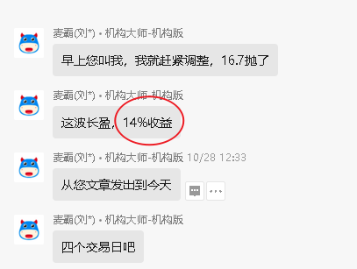
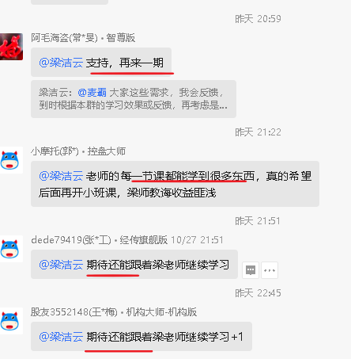
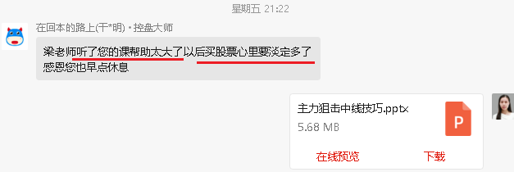
《主力透视陪跑营》小班课好评反馈

Slide 15
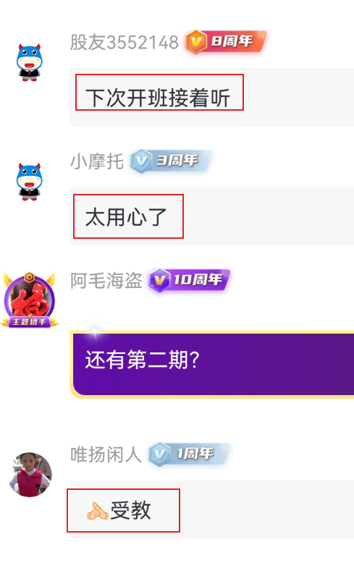
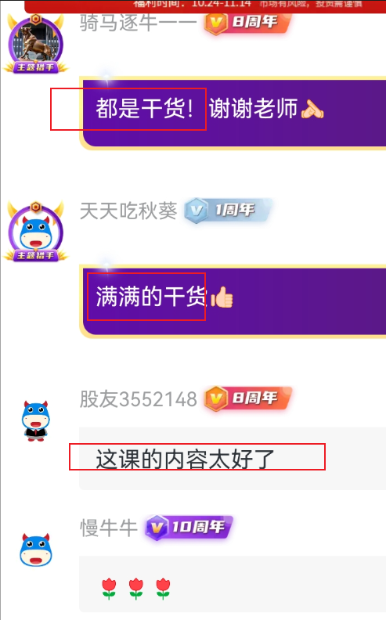
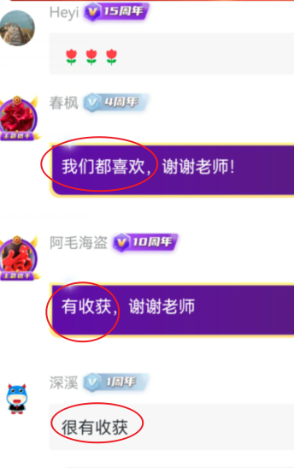
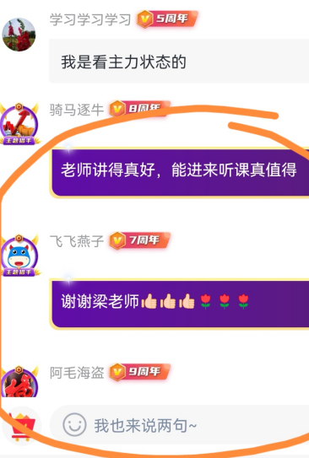
《主力透视陪跑营》小班课好评反馈

Slide 16
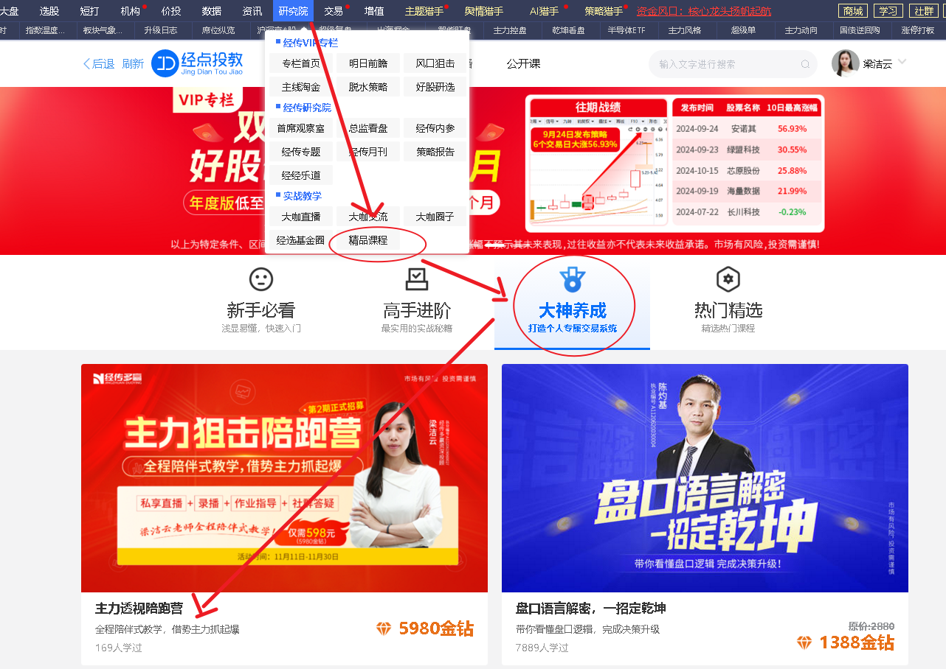
《主力透视陪跑营》社群下周服务

